Slide 1
Meteorologická stanica

Slide 2
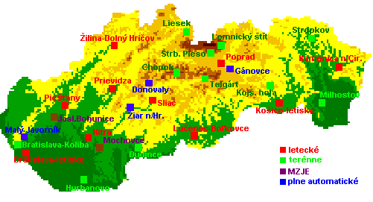
Meteorologické stanice v SR
Na Slovensku je viac ako 50 meteorologických staníc
Výsledky pozorovaní z týchto staníc posielajú do centra - do Slovenského meteorologického ústavu v Bratislave

Slide 3
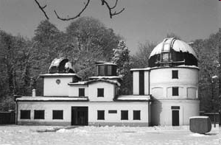
Vedeli ste, že
v HURBANOVE vzniklo prvé meteorologické observatórium na Slovensku založené v r. 1871?

Slide 4
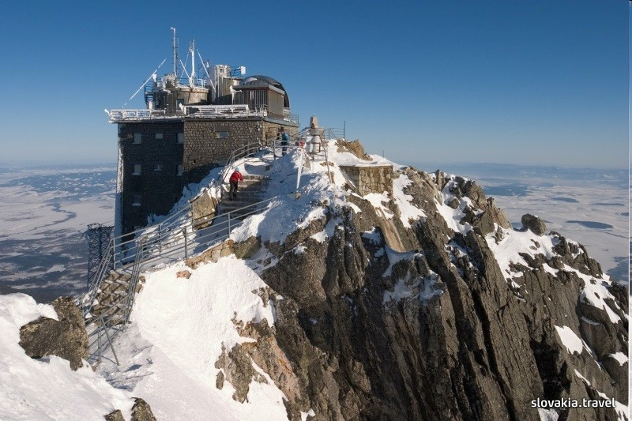
Vedeli ste, že
na LOMNICKOM ŠTÍTE je meteorologická stanica, ktorá je najvyššie položeným pracoviskom na Slovensku?

Slide 5
Vedeli ste, že
najvyššie položenou stanicou na Slovensku je automatická meteorologická stanica inštalovaná pri Ľadovom plese vo Veľkej Studenej doline v nadmorskej výške nad 2000 metrov?
meteorologická stanica v Želovciach sa uvádza ako najnižšie položená stanica v nadmorskej výške 154 metrov nad morom, a je len doplnková?

Slide 6



Meteorologická stanica
Robia sa na nej pozorovania počasia
Je umiestnená v meteorologickej záhradke, oplotená sieťovým pletivom
Meracie prístroje sú umiestnené na trávnatej ploche, na stojanoch alebo v meteorologickej búdke

Slide 7
Na meteorologickej stanici je:
Meteorologická búdka
Teplomery
Ombrograf
Anemometer
Héliograf
Zrážkomer
Termograf
Hygrograf

Slide 8
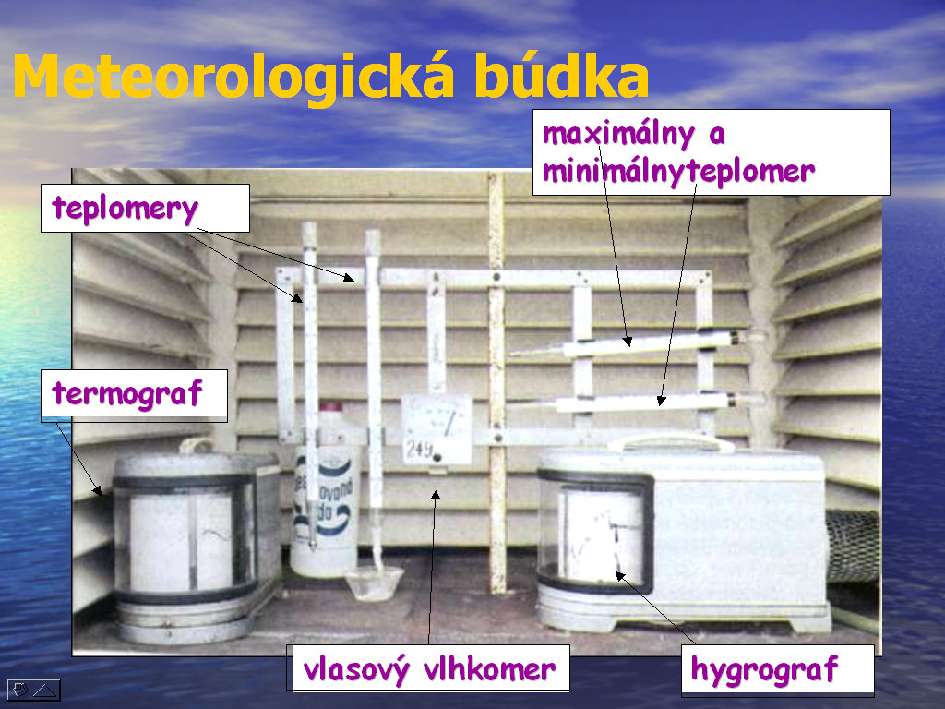

Slide 9

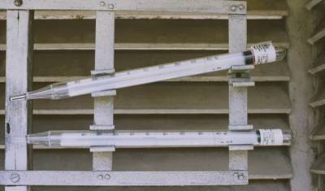
Teplomery
Sú umiestnené na trávnatej ploche, na stojanoch, alebo v meteorologickej búdke

Slide 10
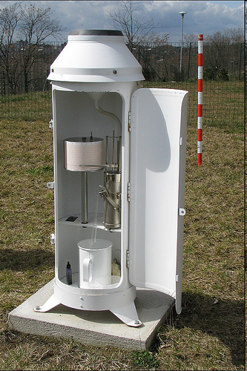
Ombrograf
Je záznamový prístroj na meranie množstva zrážok

Slide 11
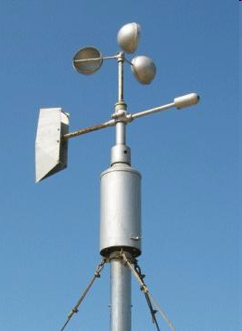
Anemometer
je prístroj na meranie rýchlosti vetra

Slide 12
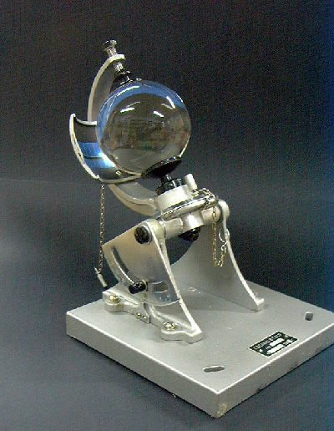

Héliograf
Slnkomer - záznam doby trvania slnečného svitu

Slide 13
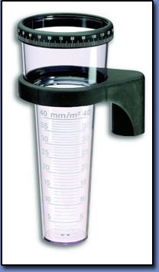
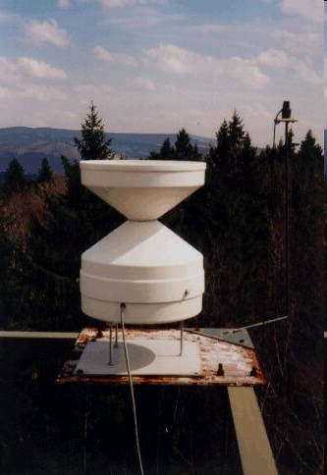
Zrážkomer
je merací prístroj na meranie množstva zrážok v meteorológii alebo hydrológii

Slide 14

Termograf
Registračný prístroj na záznam teploty vzduchu

Slide 15
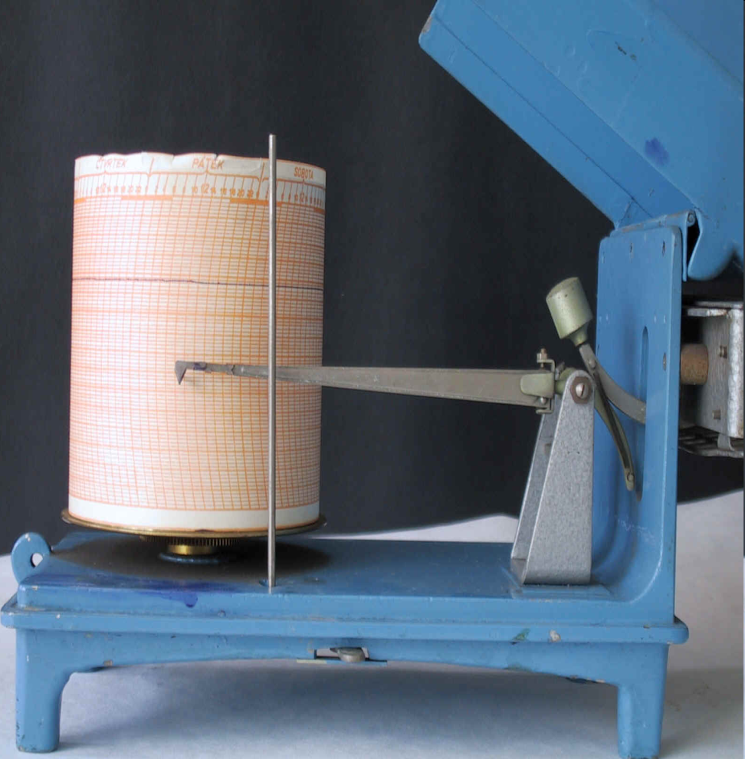
Hygrograf
nepretržitý záznam vlhkosti
vlhkomerným telesom je zväzok odmastených ľudských vlasov, alebo špeciálne opracovaná blana z hovädzieho čreva

Slide 16
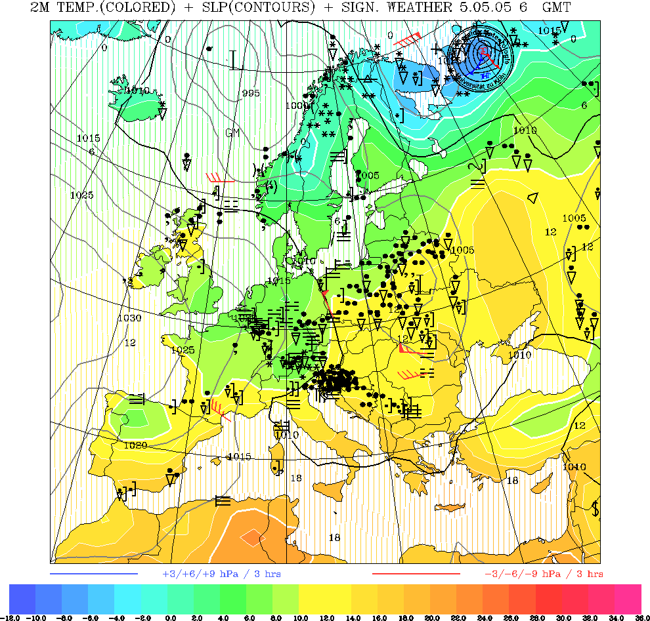
Meteorologická mapa
Používa sa pri oboznamovaní verejnosti s predpoveďou počasia na následujúci deň

Slide 17
Meteorologická mapa
sú na nej pomocou medzinárodne dohodnutých značiek zaznamenané informácie o počasí

Slide 18
ATMOSFÉRICKÝ FRONT
Je oblasť, v ktorej sa dotýkajú vzduchové hmoty s rôznymi vlastnosťami, napr. teplý a studený vzduch
Poznáme:
Teplý front
Studený front
Oklúzny front
Stacionárny front

Slide 19

Teplý front
Ak postupuje teplý vzduch rýchlejšie ako studený vzduch pred ním, kĺže po kline studeného vzduchu hore. Styčnej ploche hovoríme teplý front.

Slide 20

Studený front
Ak postupuje studený vzduch rýchlejšie ako teplý vzduch vplyvom väčšej hustoty sa podsúva pod teplý vzduch a vytláča ho hore. Styčnej ploche hovoríme studený front.

Slide 21

Oklúzny front
Niekedy sa teplý a studený front spoja a zmiešajú, vtedy hovoríme o oklúznom fronte

Slide 22

Stacionárny front
Nepohyblivý front, ktorý nemení svoju polohu v priestore.

Slide 23
Ďakujem za pozornosť

